Slide 1

TOÁN:
Bài 24:
LUYỆN TẬP CHUNNG

Slide 2

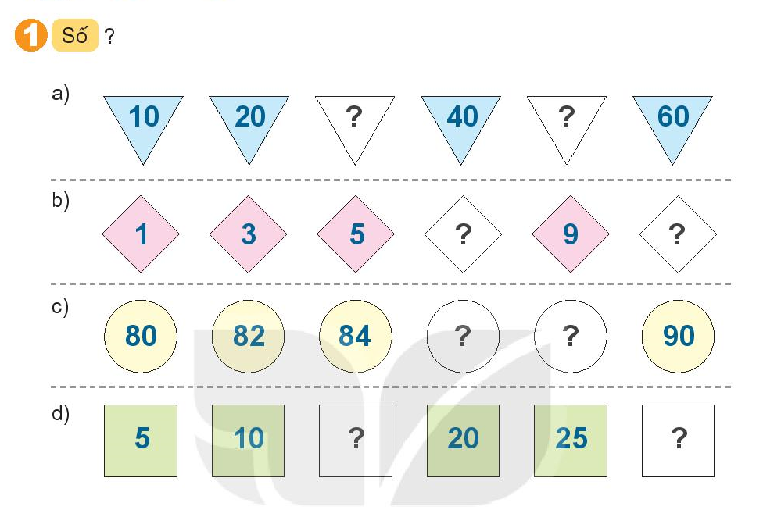
30
50
3
7
11
86
88
15
30

Slide 3
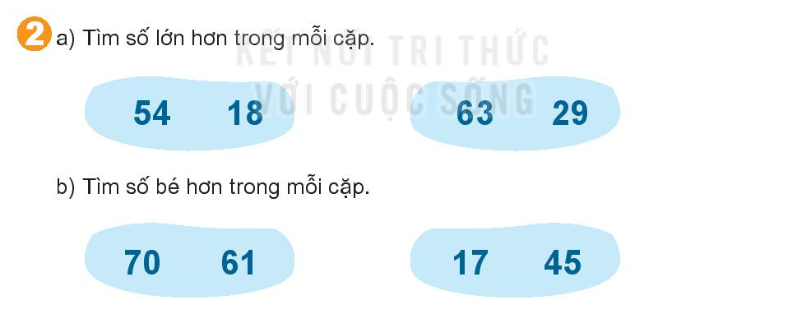
>
>
>
<

Slide 4
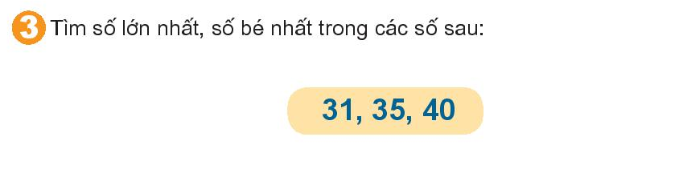
Số lớn nhất là: 40
Số bé nhất là: 31

Slide 5
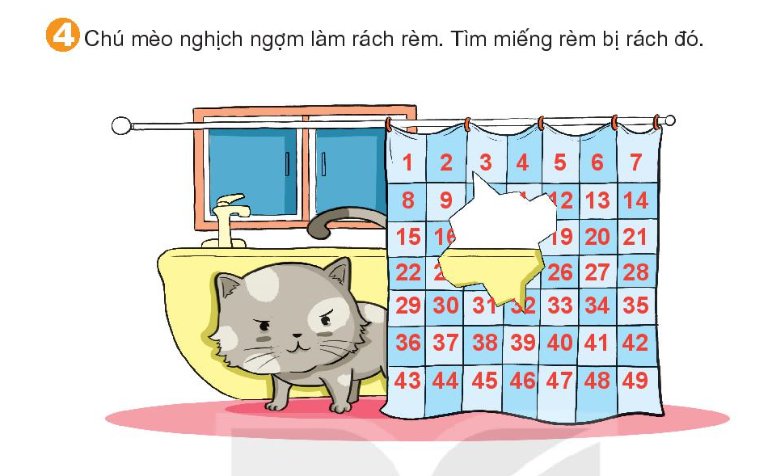
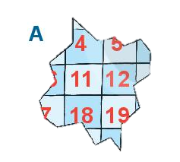
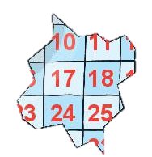
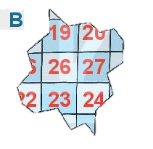
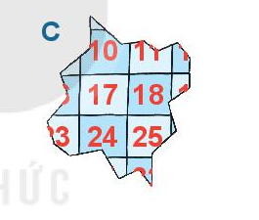

Slide 6
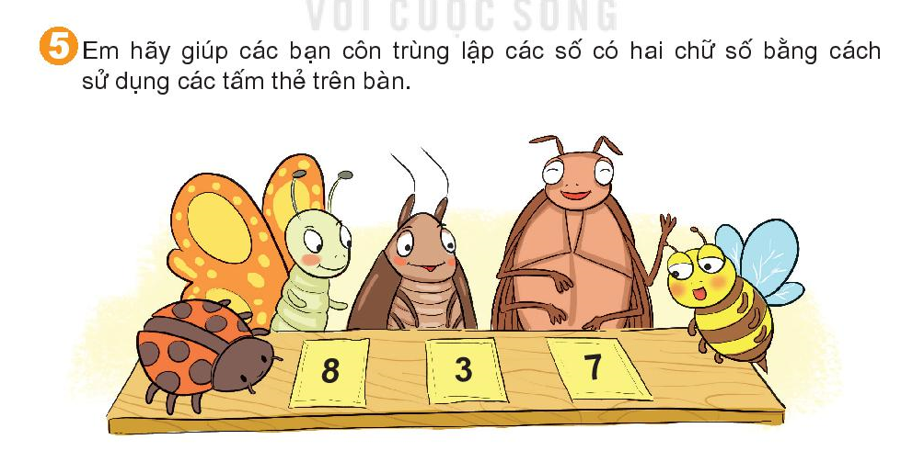

Slide 7



Tiết học kết thúc!

